Slide 1

本教學投影片係屬教科書著作之延伸，亦受著作權法之保護。
請依出版社授權使用規範利用本教學資源，非經授權許可不得以影印、拷貝、列印等方法進行重製，亦不得改作、公開展示著作內容，亦請勿對第三人公開傳輸、散布。

Slide 2
普通物理學(第三版) 原著：Harris Benson
譯者：蔡政男、林燈河、陳國昭、
朱達勇、谷天心、徐植蔚、
鄭宜男

Slide 3
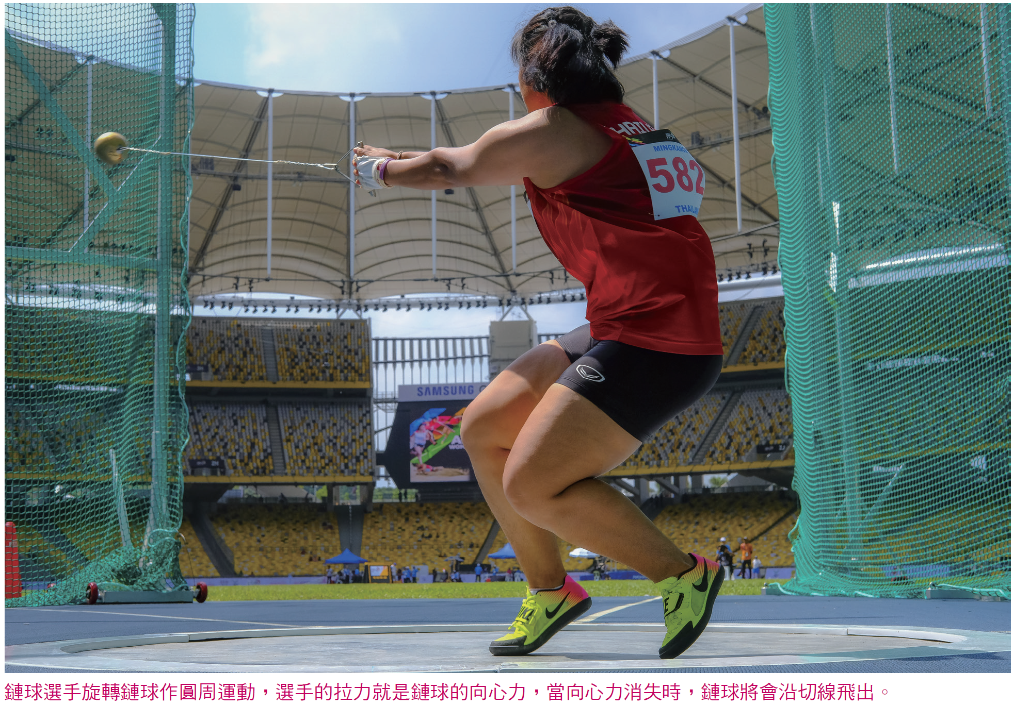
第6章 慣性與質點動力學(二)

Slide 4
本章要點
(a) 認識靜摩擦與動摩擦。
(b) 摩擦係數。
2. 圓周運動的動力學。
3. 克卜勒第三定律指出軌道半徑與週期間的關係。

Slide 5
本章內容
6.1 摩擦
6.2 圓周運動的動力學
6.3 衛星軌道

Slide 6
6.1 摩擦
達文西(Leonardo da Vinci)於西元 1508 年，發現摩擦力具有下列兩項特徵：
(1) 摩擦力與負載成正比。
(2) 摩擦力與接觸面積無關。
此處的「負載」(load)是將兩個表面壓在一起的作用力。
法國科學家阿蒙頓(Amontons)也在西元 1699 年獨立發現這些結果，並且還發現第三項特徵：
(3) 摩擦力與速率無關。
這三項事實，稱為阿蒙頓定律(Amontons laws)。

Slide 7
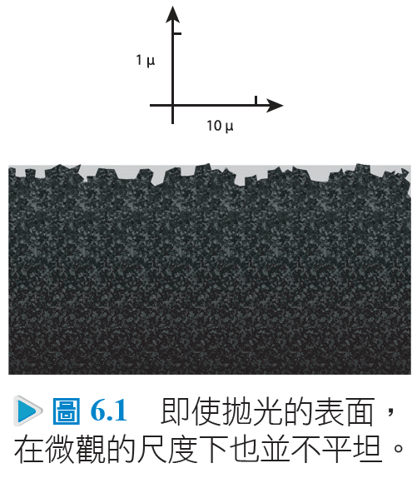
6.1 摩擦
摩擦力正比於負載的事實，似乎是合理的。但摩擦力與接觸面積無關這一點，則相當令人意外。要加以瞭解，就必須區分視接觸面積與實際接觸面積。

Slide 8
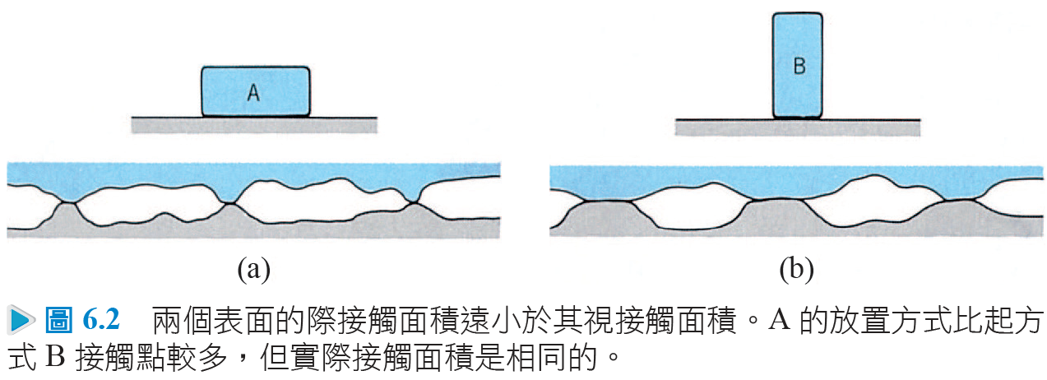
6.1 摩擦
在圖 6.2 中，物塊以 B 的方式放置時，比起以 A 的方式放置，其重量分布於較少的接觸點。但在 B 的方式中各凸出點較為平坦，重量還是分布於相同的實際接觸面積。因此，摩擦確實隨實際接觸面積而增大，但與視接觸面積無關。

Slide 9
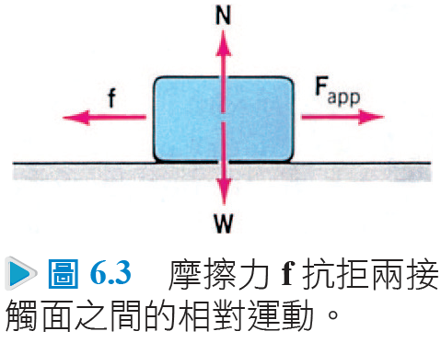
6.1 摩擦
靜摩擦與動摩擦
就我們所知：要使物體開始沿一表面移動，所加的力至少要超過某個最小值。一旦開始滑動，只需較小的力就可使它維持等速度運動。在圖 6.3 中，一力作用於水平面上的物塊。

Slide 10
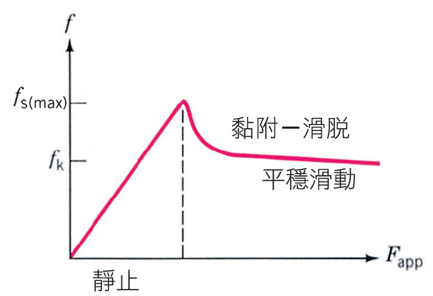
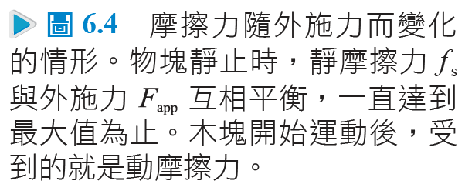
6.1 摩擦
靜摩擦(static friction)力抗拒物塊相對於表面而移動的傾向。若物塊不動，靜摩擦力 f_{s} 必定與外施力 F_{app} 相等。外施力增大時，f_{s} 也跟著增大，並與 F_{app} 保持相等，如圖 6.4 所示，直到達到臨界值 f_{s(max)} 為止。

Slide 11
6.1 摩擦
此時若外施力再增大，物塊就開始滑動，受到的就是動摩擦(kinetic friction)。
一旦開始滑動，在低速下摩擦力迅速降低。
在較高的速度下，動摩擦力 f_{k} 會維持定值，或隨速度之增大而逐漸變小。

Slide 12
6.1 摩擦
摩擦力與負載成正比的事實，使我們能定義兩種摩擦係數。兩滑動表面間的法向力與動摩擦力之關係可表為下式 其中的 μ_{k} 稱為動摩擦係數(coefficient of kinetic friction)，是一個無因次的數。
注意：6.1 式並非向量式，靜摩擦力不是固定的。

Slide 13
6.1 摩擦
但其最大值與法向力間具有簡單的關係： 其中的 μ_{s} 稱為靜摩擦係數(coefficient of static friction)。
要仔細注意式 6.1 和 6.2 式 形式上的差異。通常 μ_{s} > μ_{k}，但也有例外。

Slide 14
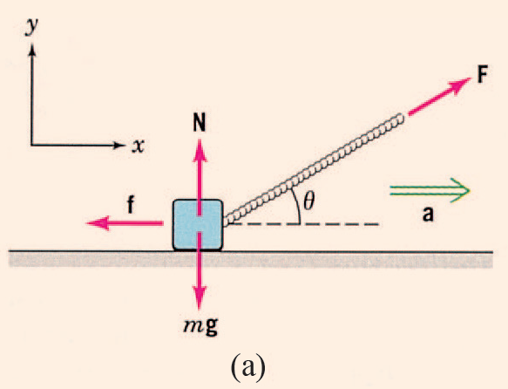
例題 6.1
一個 5 kg 的物塊置於 μ_{s} = 0.2，μ_{k} = 0.1 的水平面上。以仰角 55°的10N力來拉它，如圖6.5a所示。(a)物塊是否靜止? 求其摩擦力；(b)物塊運動時，求其摩擦力。
解

Slide 15
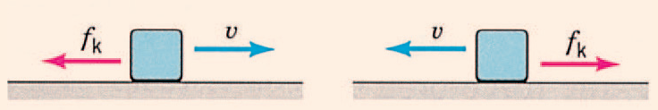
練習題 1
若已知例題6.1中的物塊是：(a)向右運動；(b)向左運動，求其加速度。

Slide 16
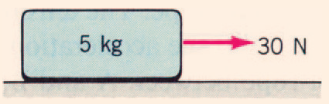
例題 6.2
質量5 kg 之木塊受30 N 之水平作用，如圖6.6 所示，木塊與地面之間 μ_{k} = 0.5，μ_{s} = 0.7 ，(a) 若木塊為靜止，求作用於木塊之摩擦力；(b) 若木塊向左運動，求其加速度；(c) 若木塊向右運動時又如何？
解

Slide 17
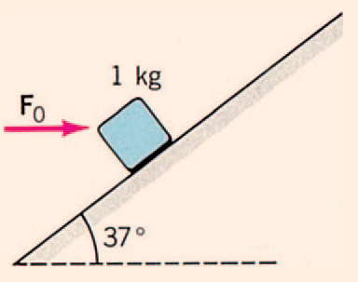
例題 6.3
如圖6.7 所示，質量1 kg 之木塊靜置於斜面上，斜面之 μ_{k} = 0.6，μ_{s} = 0.8 ，(a) 將木塊釋放後，它是否下滑？ (b) 若以一水平力F₀ = 40 N 作用之，其加速度為何？
解

Slide 18
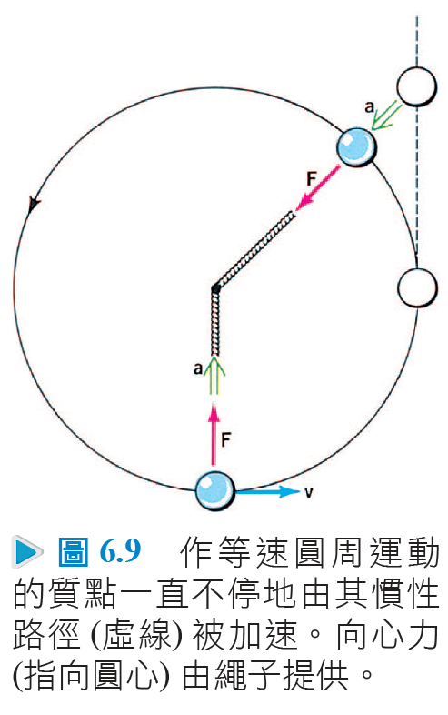
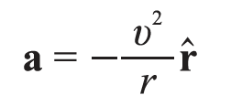
6.2 圓周運動的動力學
如圖 6.9，質點以等速率 υ 沿半徑為 r 的圓形路徑運動是加速度運動的重要例子。
等速圓周運動的質點之向心加速度為：

Slide 19
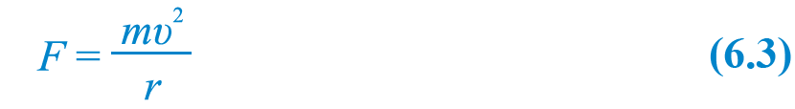
6.2 圓周運動的動力學
此加速度的大小固定，但方向則否。它是向心的－亦即始終沿半徑朝內，指向圓心。依第二定律，F = ma，此質點必定受到向心力(centripetal force)作用，其大小為：
「向心」一詞僅指明此力的方向；並未指出其本質或來源為何。向心力可能是來自繩子、彈簧、重力、摩擦力等的單一力，也可能是幾個這類力的合力。

Slide 20
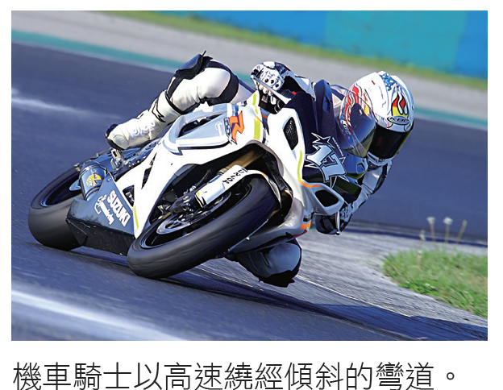
6.2 圓周運動的動力學
在討論等速圓周運動時，因「離心力」(centrifugal force)錯誤地引入而使問題變得較為複雜。
例如，甩動細繩一端的石子使它沿一圓運動。此時手會所感受到的向外的力。石子在任一瞬間的速度都是沿著圓的切線方方向。

Slide 21
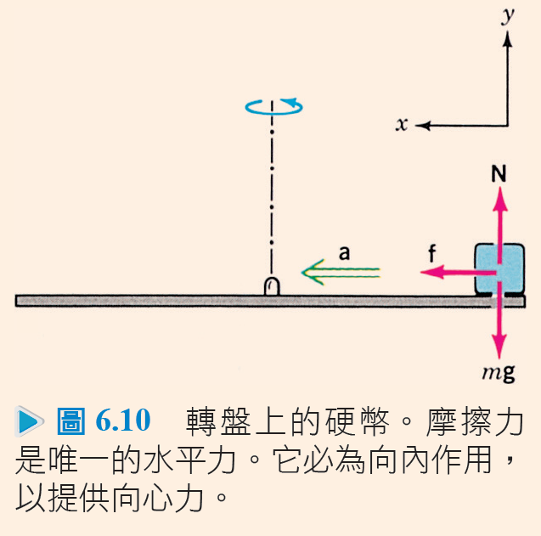
例題 6.4
在半徑為15 cm，以30 rev/min 轉動的轉盤邊緣，置一小枚硬幣。求使硬幣能留在轉盤上的最小摩擦係數。
解

Slide 22
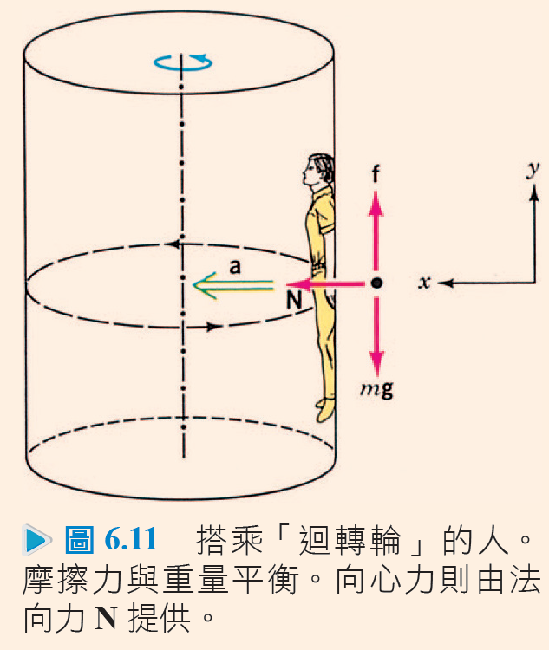
例題 6.5
嘉年華會中有一種叫作迴轉輪的遊戲，在繞垂直軸旋轉的大型圓柱體內，人站在踏板上。等它達到相當高的轉速時，踏板被移開。試求人不至於滑下去的最小摩擦係數值。設圓筒半徑為 2 m，週期為 2 s。
解

Slide 23
例題 6.6
一桶水在半徑為 80 cm 的垂直圓周上運動。若到達最高點時，水也不致於從上下顛倒的水桶內濺出來，此時所需的最小速率為何？
解

Slide 24
例題 6.7
在快速道路或室內自行車道的彎道處外側較高。這種傾斜的設計，可防止車輛因向心力不足而滑出車道。質量為 1000 kg 的汽車繞過半徑 10 m，傾斜 37° 的圓弧路段。因為路滑，所以靜摩擦係數只有 0.1。求這輛汽車行駛時的最大安全速率。
解

Slide 25
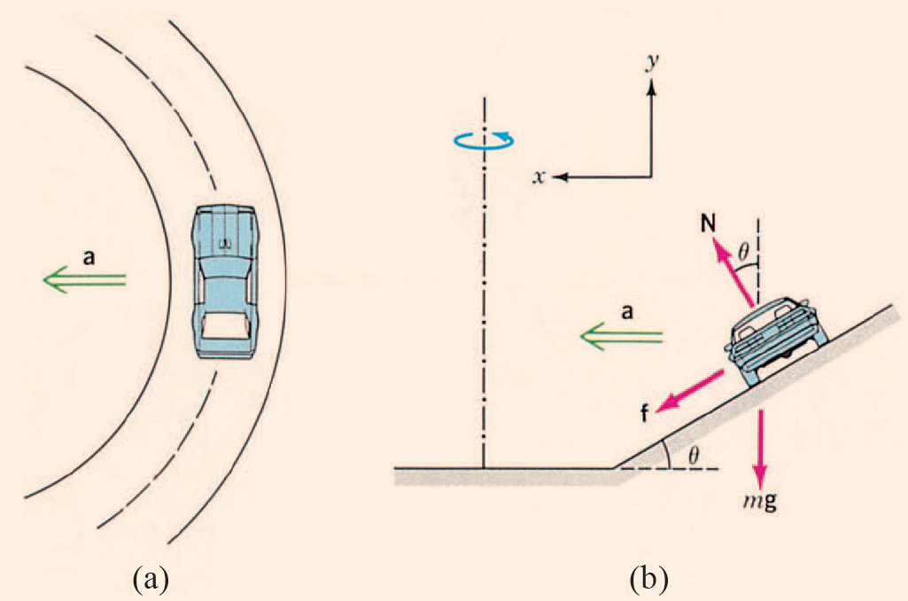
例題 6.7

Slide 26
練習題2
若無摩擦，車子能繞過傾斜的彎道嗎？

Slide 27
例題 6.8
繫於繩端的石子在垂直的圓上運動，只受到重力及繩子張力的作用。求在下列幾點時，繩子的張力：(a)最低點；(b)最高點；(c) 繩子與垂直方向成θ 角。
解

Slide 28
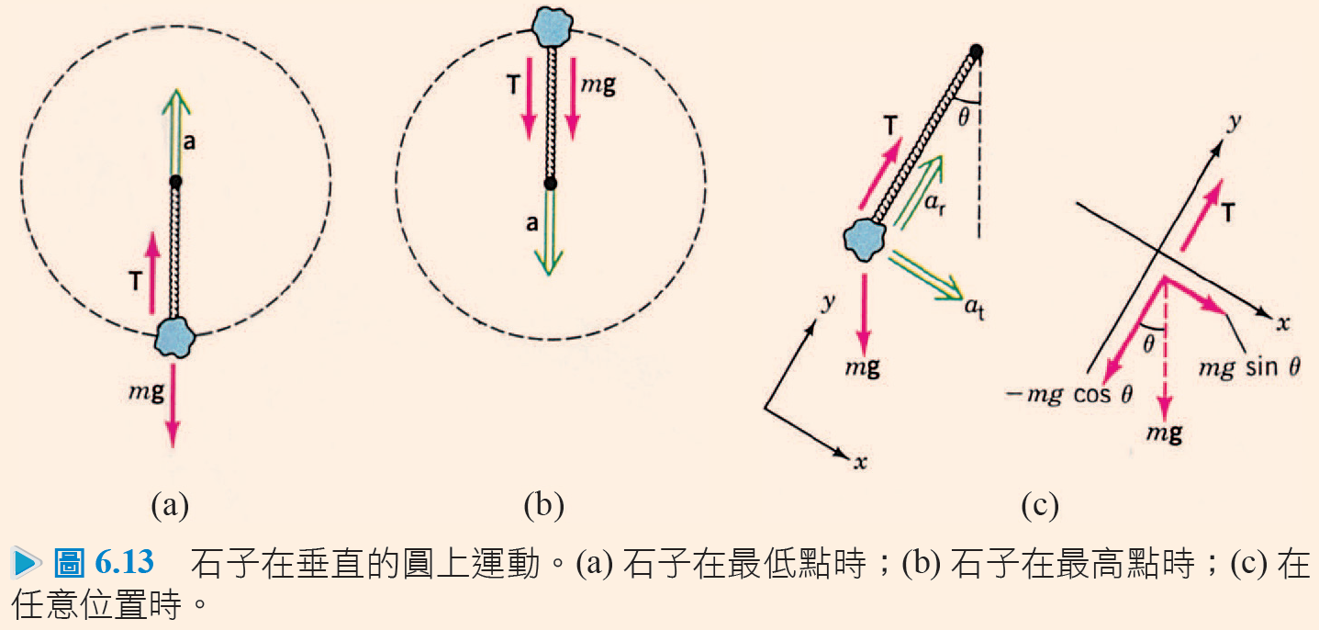
例題 6.8

Slide 29
練習題3
可不可能沿垂直的圓甩一桶水，但是水不會濺出來？ (a) 在最高點時，水所受的作用力為何？(b) 水為什麼不會濺出來？

Slide 30
6.3 衛星軌道
衛星軌道(Satellite Orbits) 是圓周運動的重要例子。其向心力來自重力。牛頓率先描述了短距離拋體運動與軌道運動之間的關係。如圖6.14，想像由高山頂端的一座大砲發射砲彈，如果初速率小，砲彈大致上沿著拋物線的路徑運動(不計空氣阻力)。初速率若較大，砲彈落地前會移動得較遠。重力加速度的方向(徑向朝內) 沿著拋體軌道而改變。路徑的大致形狀則為橢圓。如果初速率夠大，砲彈就恰好繞著地球(回到出發點)。它就這樣進入軌道。

Slide 31
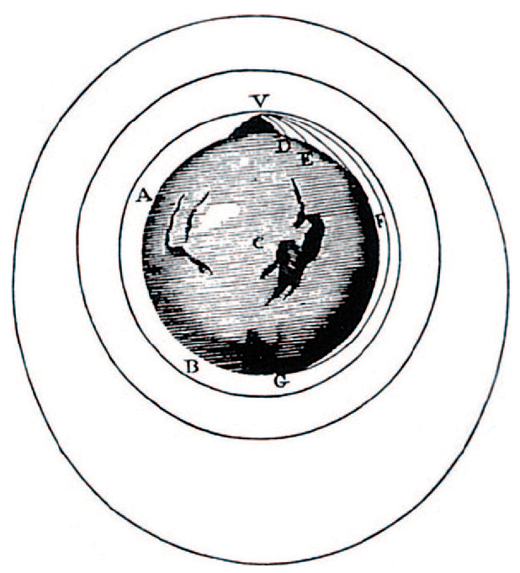
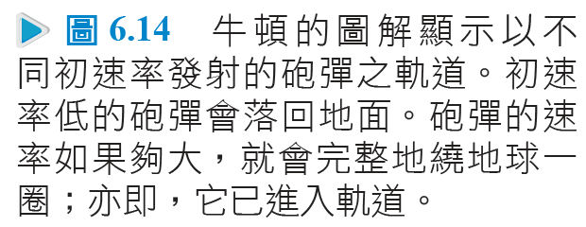
6.3 衛星軌道

Slide 32
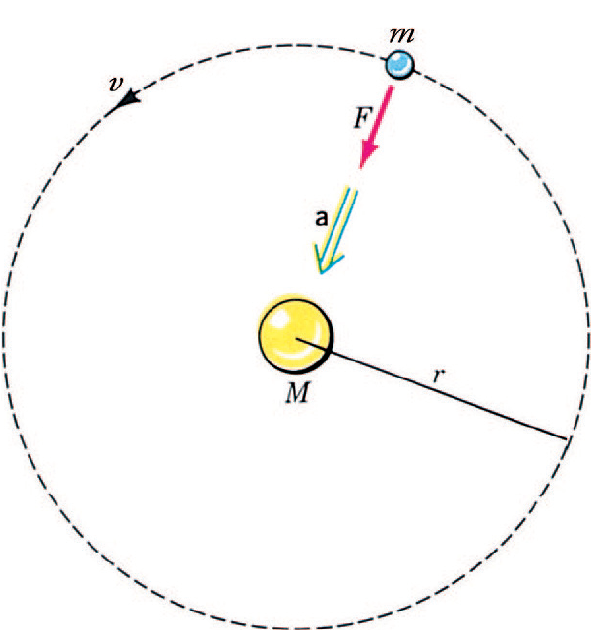
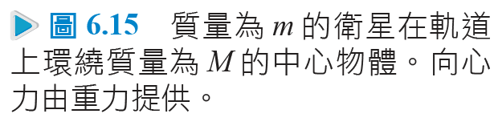
6.3 衛星軌道
假定中心物體(例如在討論行星軌道時，中心物體就是太陽) 的質量遠大於環繞它的物體之質量。這時就可以把中心物體視為固定不動。圖6.15 顯示一個質量為m 的質點在穩定的圓形軌道上環繞質量為M 的靜止物體。

Slide 33
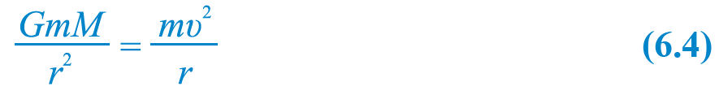
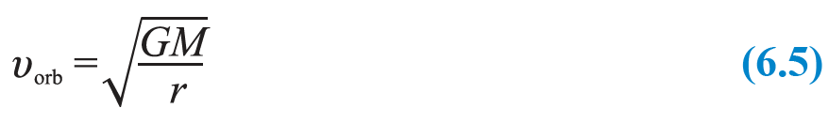
6.3 衛星軌道
在牛頓第二定律： F = ma 中，朝內的重力提供了向心加速度。6.3 式成為
因此軌道速率為

Slide 34
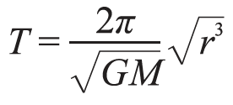
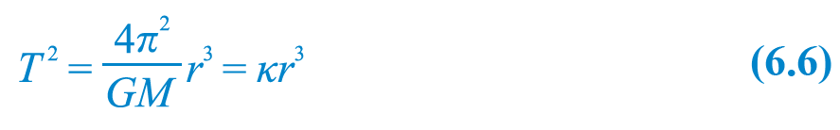
6.3 衛星軌道
要注意的是，式中並未出現衛星的質量，而軌道速率則隨著軌道半徑的增大而變小。軌道的週期為 ，故
或

Slide 35
6.3 衛星軌道
德國天文學家克卜勒(Johannes Kepler)在西元 1619 年首先發現這項關係，因此稱為克卜勒第三定律(Kepler‘s third law)。
內容是說：軌道週期的平方正比於軌道半徑的三次方。請注意：常數 κ 只包含中心物體的質量 M。因此所有行星的軌道具有相同常數 ，其中的 M_{S} 是太陽的質量。
對月球與地球的其他衛星而言， ，其中的 M_{E} 是地球的質量。克卜勒第三定律可用於測定中心物體的質量(例如具有衛星的行星)，因為測得 T 和 r 就可算出 M。

Slide 36
例題 6.9
有時為了偵察、探勘或測量，會發射地球人造衛星，把它送進高度僅約 150 km 的軌道。設 κ_{E} = 9.9 × 10⁻¹⁴ s²/m²，求其週期。
解

Slide 37
例題 6.10
電訊傳播所需的是看起來固定於天空的衛星。求其軌道半徑。
解

Slide 38
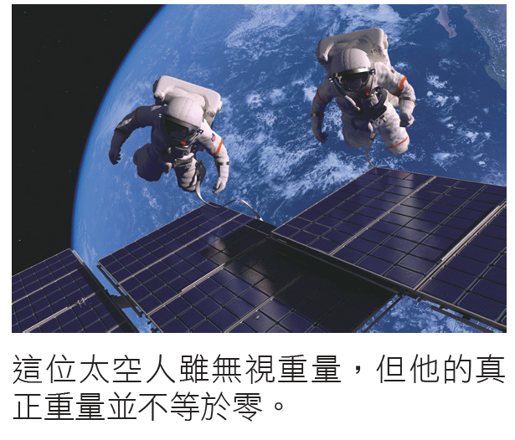
6.3 衛星軌道
軌道中的「失重狀態」
在穩定軌道中的太空人可在艙內自由漂浮，通常就稱此為「失重(weightless)狀態」。
軌道上的太空船是在自由下落(free-fall)的狀態，正如同支撐鋼纜斷了的電梯，因此太空人的處境其實與自由下落的電梯內的人相似。

Slide 39
6.3 衛星軌道
軌道中的「失重狀態」
當人與他所在的封閉場所加速度相等時，雖然他的(真實)重量不為零， 但視重量為零(事實上，向心力是由重量提供的)。

